Slide 1
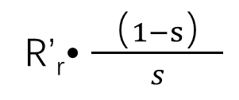
R_{s}=R1
X_{s}=X1
X’_{r}=X2
R’_{r}=R2
R’_{r}• $\frac{（1−s）}{s}$
U_{L-L}
X_{m}= XNN
DF

